Slide 1
MathKGZ --
Ондуктан Бөлчөккө – орундук мааниси менен– Бинго ,жооптору менен
Окуучулар суроо тордон тогуз жоопту тандап, аларды дептериндеги 3х3 квадратка туш келди жайгаштырышы керек.
Мугалим оюн учурундагы кыйынчылыкка жараша суроолорду тандаса болот.
Убакыттын өтүшүнө жараша, окуучулар сызык, X же О (бардыгы) менен жеңе алышат.
Анимацияларды текшерип, сабагыңызга КЕРЕГИ ЖОК слайддарды ӨЧҮРҮП САЛЫҢЫЗ.

Slide 2

Бинго!
45 | 54 | 23
82 | 37 | 12
76 | 25 | 91
Ондук сандык маанилер

Slide 3
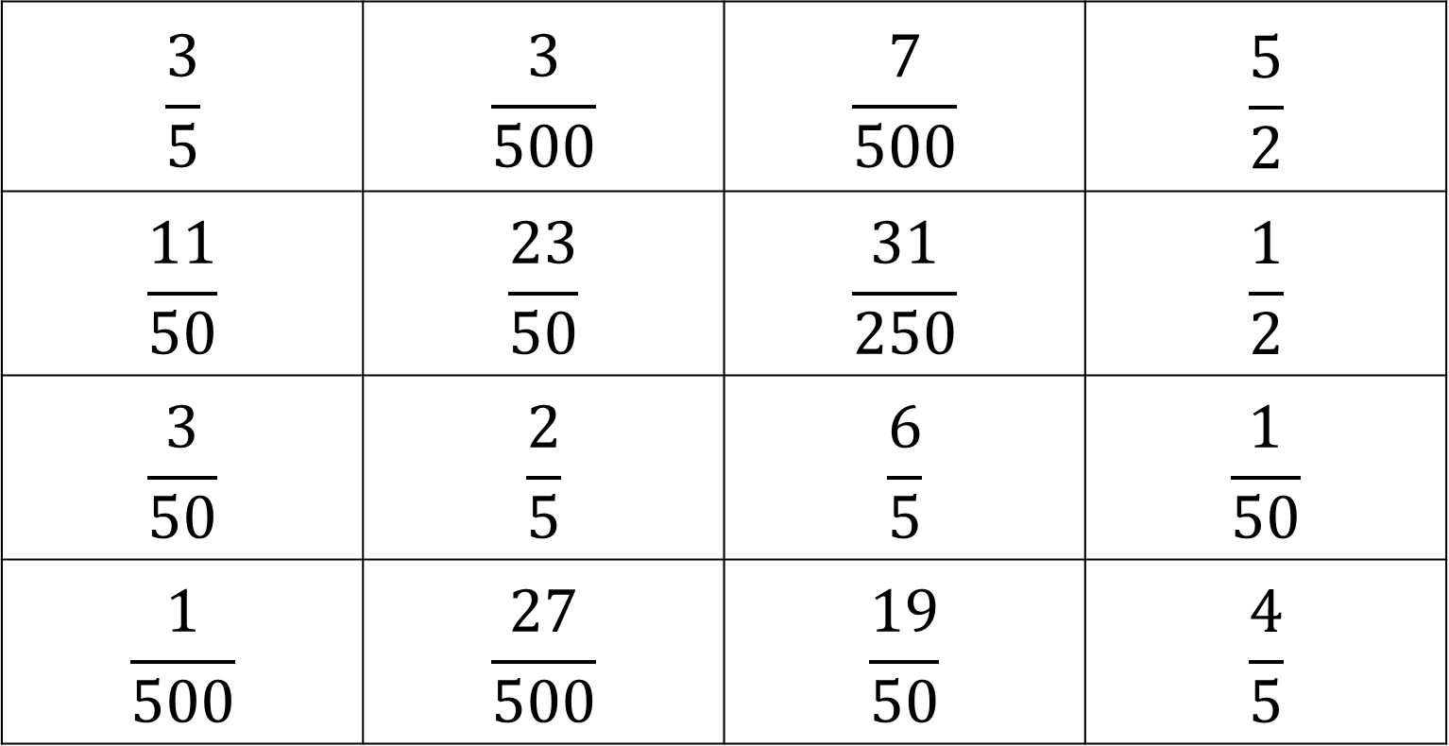
Сандарды тандаңыз…
$$\frac{3}{5}$$ | $$\frac{3}{500}$$ | $$\frac{7}{500}$$ | $$\frac{5}{2}$$
$$\frac{11}{50}$$ | $$\frac{23}{50}$$ | $$\frac{31}{250}$$ | $$\frac{1}{2}$$
$$\frac{3}{50}$$ | $$\frac{2}{5}$$ | $$\frac{6}{5}$$ | $$\frac{1}{50}$$
$$\frac{1}{500}$$ | $$\frac{27}{500}$$ | $$\frac{19}{50}$$ | $$\frac{4}{5}$$
Китепке/дептерге 3х3 торчо тартыңыз.

Slide 4

6.681
Белгиленген сандын маанисин жөнөкөйлөтүлгөн
бөлчөк катары сүрөттөп бериңиз.
$$\frac{6}{10}=\frac{3}{5}$$

Slide 5

4.519
Белгиленген сандын маанисин жөнөкөйлөтүлгөн
бөлчөк катары сүрөттөп бериңиз.
$$\frac{5}{10}=\frac{1}{2}$$

Slide 6

3.029
Белгиленген сандын маанисин жөнөкөйлөтүлгөн
бөлчөк катары сүрөттөп бериңиз.
$$\frac{2}{100}=\frac{1}{50}$$

Slide 7

0.423
Белгиленген сандын маанисин жөнөкөйлөтүлгөн
бөлчөк катары сүрөттөп бериңиз.
$$\frac{4}{10}=\frac{2}{5}$$

Slide 8

2.577
Белгиленген сандын маанисин жөнөкөйлөтүлгөн
бөлчөк катары сүрөттөп бериңиз.
$$\frac{25}{10}=\frac{5}{2}$$

Slide 9

0.464
Белгиленген сандын маанисин жөнөкөйлөтүлгөн
бөлчөк катары сүрөттөп бериңиз.
$$\frac{6}{100}=\frac{3}{50}$$

Slide 10

8.132
Белгиленген сандын маанисин жөнөкөйлөтүлгөн
бөлчөк катары сүрөттөп бериңиз.
$$\frac{2}{1000}=\frac{1}{500}$$

Slide 11

5.461
Белгиленген сандын маанисин жөнөкөйлөтүлгөн
бөлчөк катары сүрөттөп бериңиз.
$$\frac{46}{100}=\frac{23}{50}$$

Slide 12

1.897
Белгиленген сандын маанисин жөнөкөйлөтүлгөн
бөлчөк катары сүрөттөп бериңиз.
$$\frac{8}{10}=\frac{4}{5}$$

Slide 13

1.245
Белгиленген сандын маанисин жөнөкөйлөтүлгөн
бөлчөк катары сүрөттөп бериңиз.
$$\frac{12}{10}=\frac{6}{5}$$

Slide 14

3.726
Белгиленген сандын маанисин жөнөкөйлөтүлгөн
бөлчөк катары сүрөттөп бериңиз.
$$\frac{6}{1000}=\frac{3}{500}$$

Slide 15

4.221
Белгиленген сандын маанисин жөнөкөйлөтүлгөн
бөлчөк катары сүрөттөп бериңиз.
$$\frac{22}{100}=\frac{11}{50}$$

Slide 16

7.214
Белгиленген сандын маанисин жөнөкөйлөтүлгөн
бөлчөк катары сүрөттөп бериңиз.
$$\frac{14}{1000}=\frac{7}{500}$$

Slide 17

8.124
Белгиленген сандын маанисин жөнөкөйлөтүлгөн
бөлчөк катары сүрөттөп бериңиз.
$$\frac{124}{1000}=\frac{31}{250}$$

Slide 18

3.384
Белгиленген сандын маанисин жөнөкөйлөтүлгөн
бөлчөк катары сүрөттөп бериңиз.
$$\frac{38}{100}=\frac{19}{50}$$

Slide 19

6.354
Белгиленген сандын маанисин жөнөкөйлөтүлгөн
бөлчөк катары сүрөттөп бериңиз.
$$\frac{54}{1000}=\frac{27}{500}$$

Slide 21
Суроолор барбы?
Комментарийлер?
Сунуштар?
…же ката таптыңызбы!?
Турдуу пикирлер учун ыраазычылык билдиребиз.
Сураныч, электрондук кат жөнөтүңүз:
mathematicskgz@gmail.com

